Slide 1
온라인 프로필 카드
제작하기

Slide 2




결과화면

Slide 3
작업순서
레이아웃 구조 파악하기
배경 및 프로필 카드 모양 잡기
상단 메뉴 영역
프로필 영역 만들기
연락처 목록 완성하기
멤버별 프로필 링크 버튼 만들기
선택한 프로필 버튼만 활성화 시키기
멤버별 프로필 완성하기

Slide 4
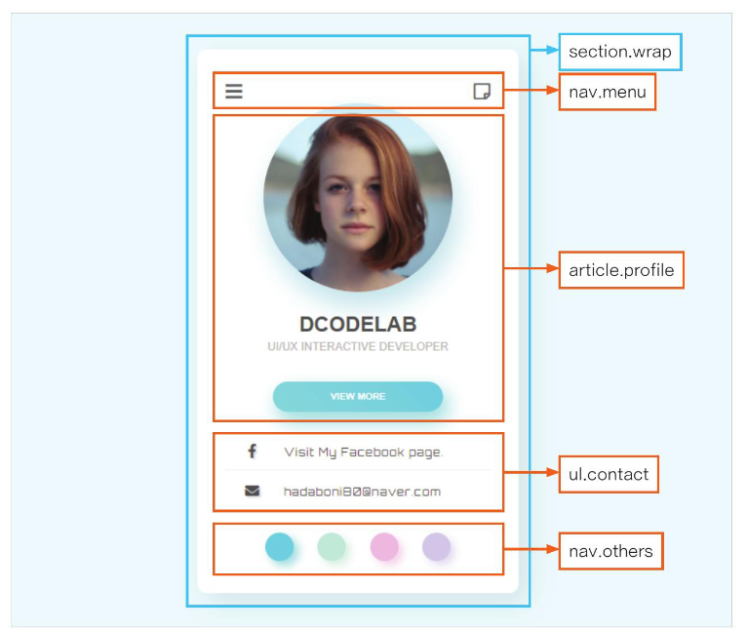
1. 레이아웃 구조 파악하기

Slide 5
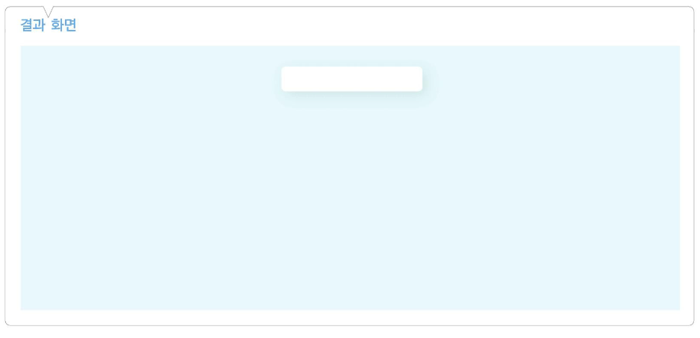
2. 배경 및 프로필 카드 모양 잡기

Slide 6
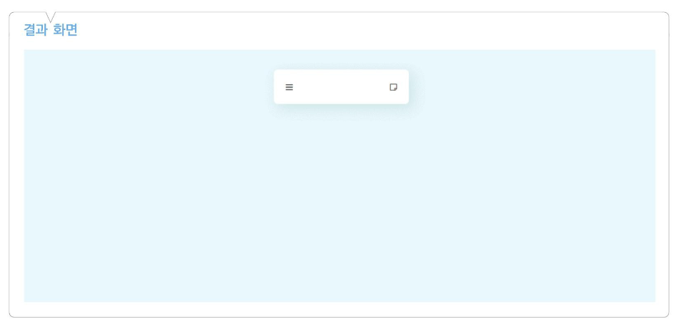
3. 상단 메뉴 영역 완성하기

Slide 7
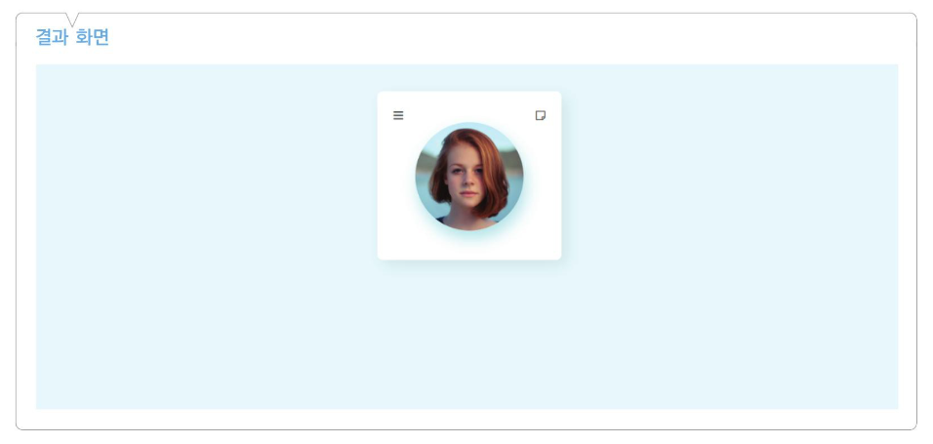
4. 프로필 영역 만들기

Slide 8
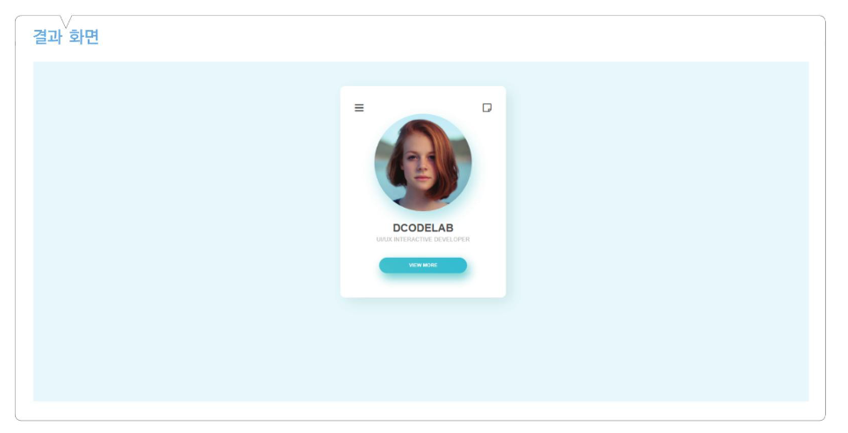
4. 프로필 영역 만들기

Slide 9
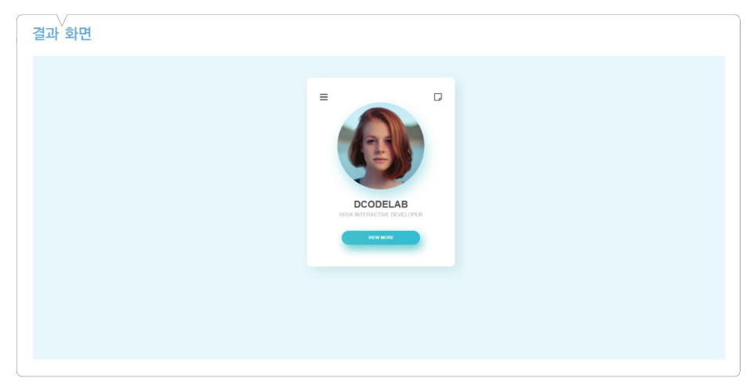
4. 프로필 영역 만들기

Slide 10
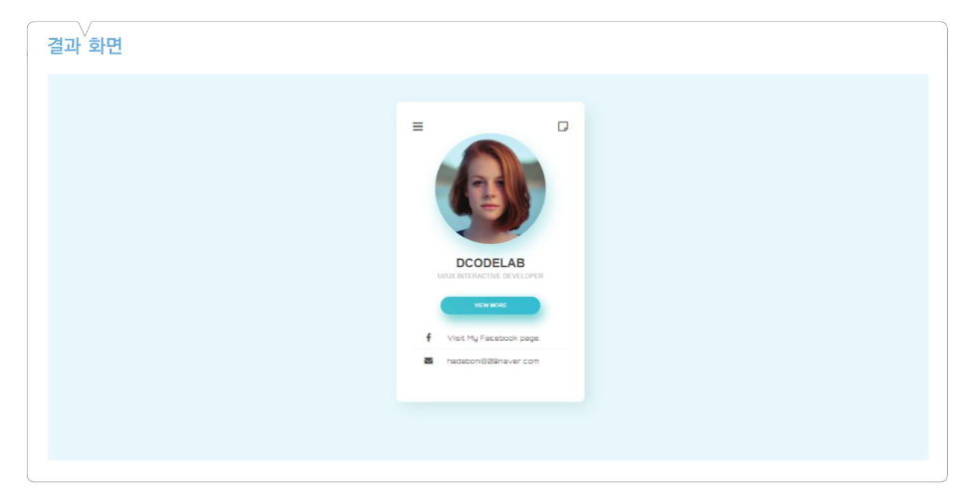
5. 연락처 목록 완성하기

Slide 11
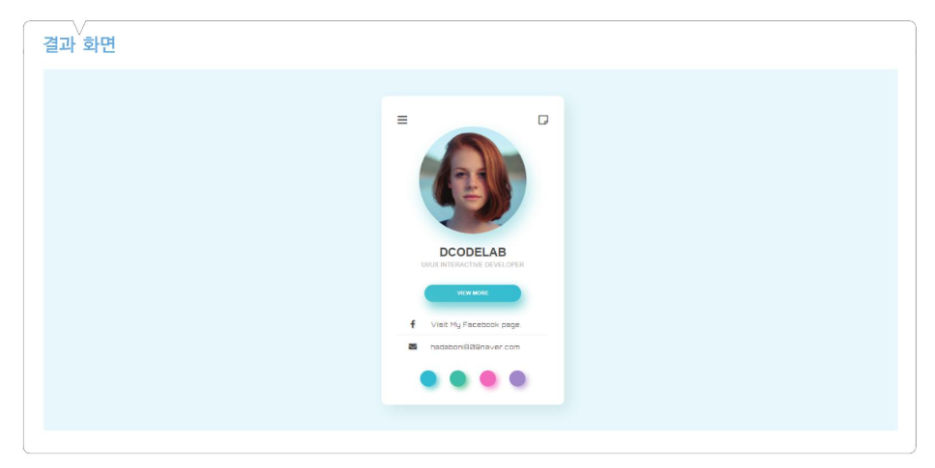
6. 멤버별 프로필 링크 버튼 만들기

Slide 12
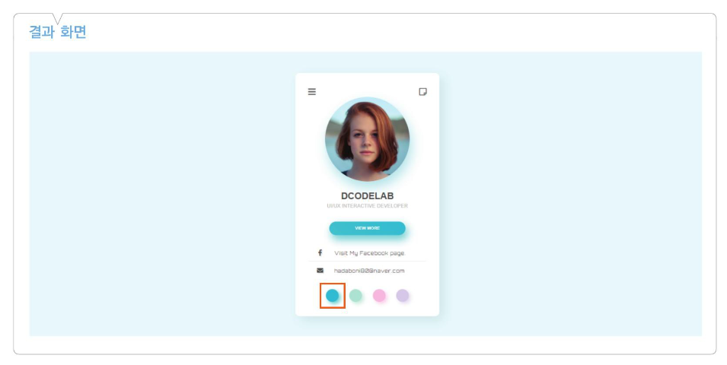
7. 선택한 프로필 카드의 버튼만 활성화시키기

Slide 13
8. 멤버별 프로필 완성하기

